Slide 1
CUCEI · UDG · Arquitectura de Computadoras
Procesador
MIPS 32-bit
IF
ID
EX
MEM
WB
Pipeline de 5 Etapas · Fase 3
Fetch
Decode
Execute
Memory
Write Back
IF → ID → EX → MEM → WB
IF/ID
ID/EX
EX/MEM
MEM/WB
Integrantes:
Buffers de pipeline (síncronos con CLK)
▸ Diego González
▸ Derek Casillas
Forwarding · Hazard Detection · Load-Use Stall · Branch Flush
Verilog HDL · ModelSim · Patterson & Hennessy Cap. 4
▸ Iván Ortiz
▸ Omar Luna
Mayo 2026

Slide 2
Algoritmo implementado: Test de Primalidad
Fase 3 — Instrucciones R · I · J (JAL / JR)
Pseudocódigo MIPS (ensamblador)
¿Qué hace?
▸ Dado N ∈ ℕ, determina si es primo probando divisores d = 2 … N−1.
lw $t0, 16($zero) # N
addi $t1, $zero, 2 # i=2
addi $t4, $zero, 1 # result=1
addi $t6, $t0, -1 # N-1
outer_chk:
slt $t3, $t6, $t1 # i>N-1?
beq $t3, $zero, skip
j save_result # → primo
skip:
jal mod_sub # ← JAL
beq $t2, $zero, no_p
addi $t1, $t1, 1 # i++
j outer_chk
mod_sub: # subrutina
add $t2, $t0, $zero # rem=N
mod_loop:
slt $t3, $t2, $t1
beq $t3, $zero, sub
jr $ra # ← JR
sub:
sub $t2, $t2, $t1
j mod_loop
▸ Sin instrucción DIV, el módulo se calcula por restas sucesivas: se parte de rem = N y se resta d hasta que rem < d.
▸ Si rem = 0 → N divisible → NO primo.
▸ Si ningún d produce rem = 0 → PRIMO.
▸ El cálculo del módulo se encapsula en la subrutina mod_sub, invocada con JAL y que retorna con JR $ra.
Registros usados
$t0 | N — número a evaluar
$t1 | i — divisor (2…N−1)
$t2 | rem — residuo parcial
$t4 | result: 1=primo/0=no primo
$ra | dirección de retorno (JAL)

Slide 3
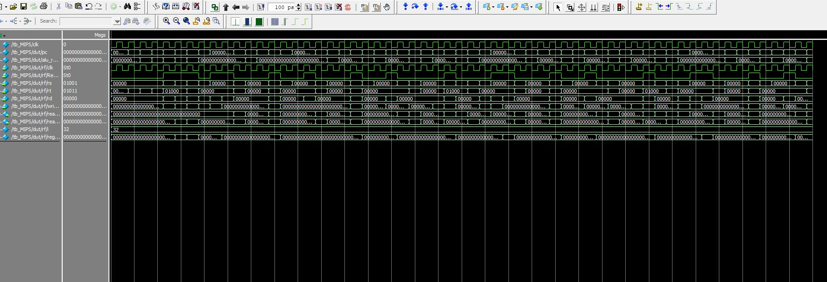
Resultados de simulación — ModelSim
Test de Primalidad
Vista binaria de señales

Slide 4
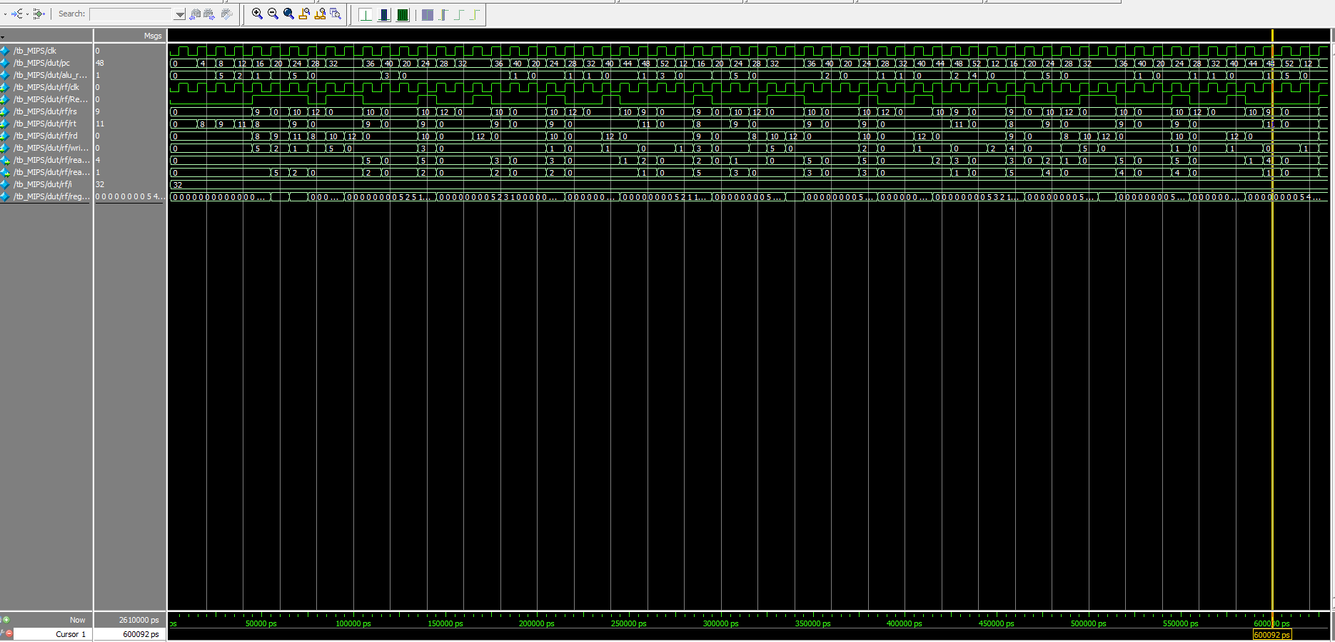
Resultados de simulación — ModelSim
Waveform binaria y decimal
Vista decimal — ejecución del algoritmo

Slide 5
Módulos Verilog implementados
Descripción de cada archivo .v del proyecto
IF
PC.v
EX
ALUControl.v
Contador de programa. Registro de 32 bits que actualiza en flanco ↑CLK. Con stall congela su valor (mantiene PC actual).
Con ALUOp[1:0] y funct[5:0] decide la operación exacta: Tipo R → decode funct; addi/lw/sw → ADD; beq → SUB.
IF
InstructionMemory.v
MEM
DataMemory.v
ROM de 256×32 bits. Lectura combinacional pura. Cargada con $readmemb al inicio de la simulación.
RAM 256×32 bits. Lectura combinacional (MemRead). Escritura síncrona (MemWrite). Palabras de 32 bits alineadas.
ID
RegisterFile.v
BUF
IF_ID / ID_EX
Banco de 32 registros × 32 bits. Doble lectura combinacional. Escritura síncrona en ↑CLK. $zero cableado a 0.
Buffers síncronos entre etapas IF→ID e ID→EX. Soportan flush (saltos) y enable/stall (load-use hazard). Reset activo-alto.
ID
Control.v
BUF
EX_MEM / MEM_WB
Decodifica el opcode de 6 bits y genera: RegDst, ALUSrc, MemtoReg, RegWrite, MemRead, MemWrite, Branch, Jump, ALUOp[1:0].
Buffers síncronos entre etapas EX→MEM y MEM→WB. Propagan señales de control y datos hacia las etapas siguientes.
EX
ALU.v
TOP
MIPS_Top.v
Ejecuta: AND, OR, ADD, SUB, SLT, SLL, SRL (+ NOR/XOR por funct). Genera señal zero para BEQ.
Módulo raíz: interconecta todos los bloques. Contiene la Forwarding Unit (EX→EX, MEM→EX) y Hazard Detection Unit.

Slide 6
Pipeline de 5 Etapas — Hazards y Soluciones
Forwarding · Load-Use Stall · Branch Flush
Hazard de Datos (RAW)
add $t1,$t2,$t3
add $t4,$t1,$t5 ← necesita $t1 de EX
Problema: Una instrucción necesita el resultado de la anterior antes de que llegue a WB.
Solución: Forwarding: el resultado de EX/MEM o MEM/WB se reenvía directamente a la entrada de la ALU (bypassing), sin esperar que se escriba en el banco de registros.
Load-Use Hazard
lw $t1, 0($t2)
add $t3,$t1,$t4 ← stall 1 ciclo
Problema: Un lw seguido inmediatamente de una instrucción que usa el registro cargado; el dato no está disponible en la etapa EX.
Solución: Hazard Detection Unit: congela PC e IF/ID por un ciclo e inserta una burbuja (NOP) en ID/EX. Después el forwarding MEM→EX resuelve el resto.
Hazard de Control
beq $t0,$t1,label ← flush IF/ID,ID/EX
jal mod_sub ← flush en ID
Problema: BEQ, J, JAL y JR modifican el PC; las instrucciones siguiente ya se leyeron incorrectamente del pipeline.
Solución: Flush: al detectar el salto (EX para BEQ; ID para J/JAL/JR) se limpian los buffers IF/ID e ID/EX, eliminando instrucciones incorrectas (squash).

Slide 7
ISA — Set de instrucciones implementado
20 instrucciones · Formato fijo de 32 bits (RISC)
Tipo R — opcode 000000
Tipo I y Tipo J
Instrucción | funct | Operación
add | 100000 | rd = rs + rt
sub | 100010 | rd = rs − rt
and | 100100 | rd = rs & rt
or | 100101 | rd = rs | rt
slt | 101010 | rd = (rs<rt)?1:0
sll | 000000 | rd = rt << shamt
srl | 000010 | rd = rt >> shamt
jr | 001000 | PC = rs
nop | 000000 | sin operación
Instrucción | opcode | Operación
lw | 100011 | rt = MEM[rs+imm]
sw | 101011 | MEM[rs+imm] = rt
beq | 000100 | si rs==rt: salta
addi | 001000 | rt = rs + imm
slti | 001010 | rt = (rs<imm)?1:0
andi | 001100 | rt = rs & imm
ori | 001101 | rt = rs | imm
j | 000010 | PC = target<<2
jal | 000011 | $ra=PC+4; salta
bne | 000101 | si rs≠rt: salta
Formato Tipo R: | opcode 6 | rs 5 | rt 5 | rd 5 | shamt 5 | funct 6 |
Formato Tipo I:
| opcode 6 | rs 5 | rt 5 | imm/offset 16 | Formato Tipo J: | opcode 6 | target 26 |

Slide 8
Codificación Python — assembler.py
Traduce código ensamblador MIPS a código binario/máquina (.mem)
¿Qué hace assembler.py?
# Fragmento de assembler.py
def encode(lineno, mnemonic, ops_raw, pc_idx, labels): # ── Tipo R ─────────────────────── if mnemonic in TYPE_R: funct = TYPE_R[mnemonic] if mnemonic in ('sll','srl'): rd=parse_reg(ops[0]); rt=parse_reg(ops[1]) shamt=parse_int(ops[2]) return (to_bin(0,6)+to_bin(0,5)+to_bin(rt,5) +to_bin(rd,5)+to_bin(shamt,5)+to_bin(funct,6)) # ── BEQ offset relativo ────────── if mnemonic in ('beq','bne'): offset = target_pc − (pc_idx + 1) # PC+4/4 return (to_bin(op,6)+to_bin(rs,5) +to_bin(rt,5)+to_bin(offset,16)) # ── Tipo J (j / jal) ───────────── if mnemonic == 'j': target_addr = labels[target]*4 return (to_bin(op,6)+to_bin(target_addr>>2, 26))
Paso 1 — Primer pasada (first_pass)
Recorre el .asm, ignora comentarios (#) y directivas (.), y asigna a cada etiqueta el índice de instrucción correspondiente.
Paso 2 — Codificación (encode)
Para cada instrucción detecta el tipo (R/I/J) y construye el campo de 32 bits concatenando opcode, registros, shamt, funct o imm usando to_bin().
Tipo R
Codifica opcode=0, rs, rt, rd, shamt y funct según la tabla. Casos especiales: sll/srl usan rs=0 y el campo shamt.
Tipo I — BEQ/BNE
Calcula el offset como target_pc − (pc_idx + 1), relativo a PC+4 en palabras, conforme al estándar MIPS.
Tipo J
Convierte la etiqueta a dirección byte (idx×4) y extrae los 26 bits del campo target (target_addr >> 2).
Salida .mem
Genera un archivo de texto con una instrucción de 32 bits por línea, compatible con $readmemb de Verilog. Opción --hex para hex, --decode para verificar.
Uso: python3 assembler.py primality_test.asm -o TestF3.mem --decode --hex

Slide 9
Conclusiones del equipo
Diego González
Derek Casillas
La implementación del datapath reveló cómo cada señal de control afecta el flujo de datos en cada ciclo. La codificación manual (opcode, funct, campos) consolida la comprensión de la interfaz hardware/software.
Los buffers de pipeline parecen simples registros, pero obligan a propagar exactamente las señales que la etapa siguiente necesita. Codificar BEQ con offsets correctos fue la prueba más directa del formato Tipo I.
Iván Ortiz
Omar Luna
El capítulo 4.6 de Patterson & Hennessy dejó claro que el pipeline no es una optimización del single-cycle: es un cambio arquitectónico donde todos los buffers y el PC deben compartir el mismo flanco de reloj.
Diseñar el test de primalidad con JAL/JR demostró que con un ISA mínimo es posible la programación estructurada. Sin instrucción DIV, las restas sucesivas ilustran cómo el ISA condiciona los algoritmos.

Slide 10
Procesador MIPS 32-bit
con Pipeline de 5 Etapas
IF → ID → EX → MEM → WB
Materia: Arquitectura de Computadoras — CUCEI, UDG
Profesor: Jorge Ernesto López Arce Delgado
Equipo: González · Casillas · Ortiz · Luna · Mayo 2026
Gracias

